Slide 1



LỚP
11
ĐẠI SỐ VÀ GIẢI TÍCH
Chương 1: HÀM SỐ LƯỢNG GIÁC VÀ PHƯƠNG TRÌNH LƯỢNG GIÁC
Bài 2: PHƯƠNG TRÌNH LƯỢNG GIÁC CƠ BẢN
1
PHƯƠNG TRÌNH $sinx=a$
2
PHƯƠNG TRÌNH $cosx=a$
NỘI DUNG
3
PHƯƠNG TRÌNH $tanx=a$
4
PHƯƠNG TRÌNH $cotx=a$
Notes:
Hiệu ứng chưa đồng nhất và hợp lí. Nên để khung xuất hiện trước.

Slide 2
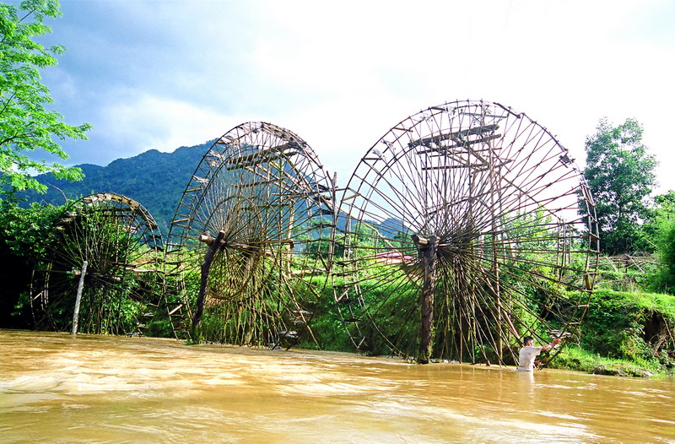
Theo các em đây là cái gì và tác dụng của nó như thế nào?

Slide 3


Slide 4
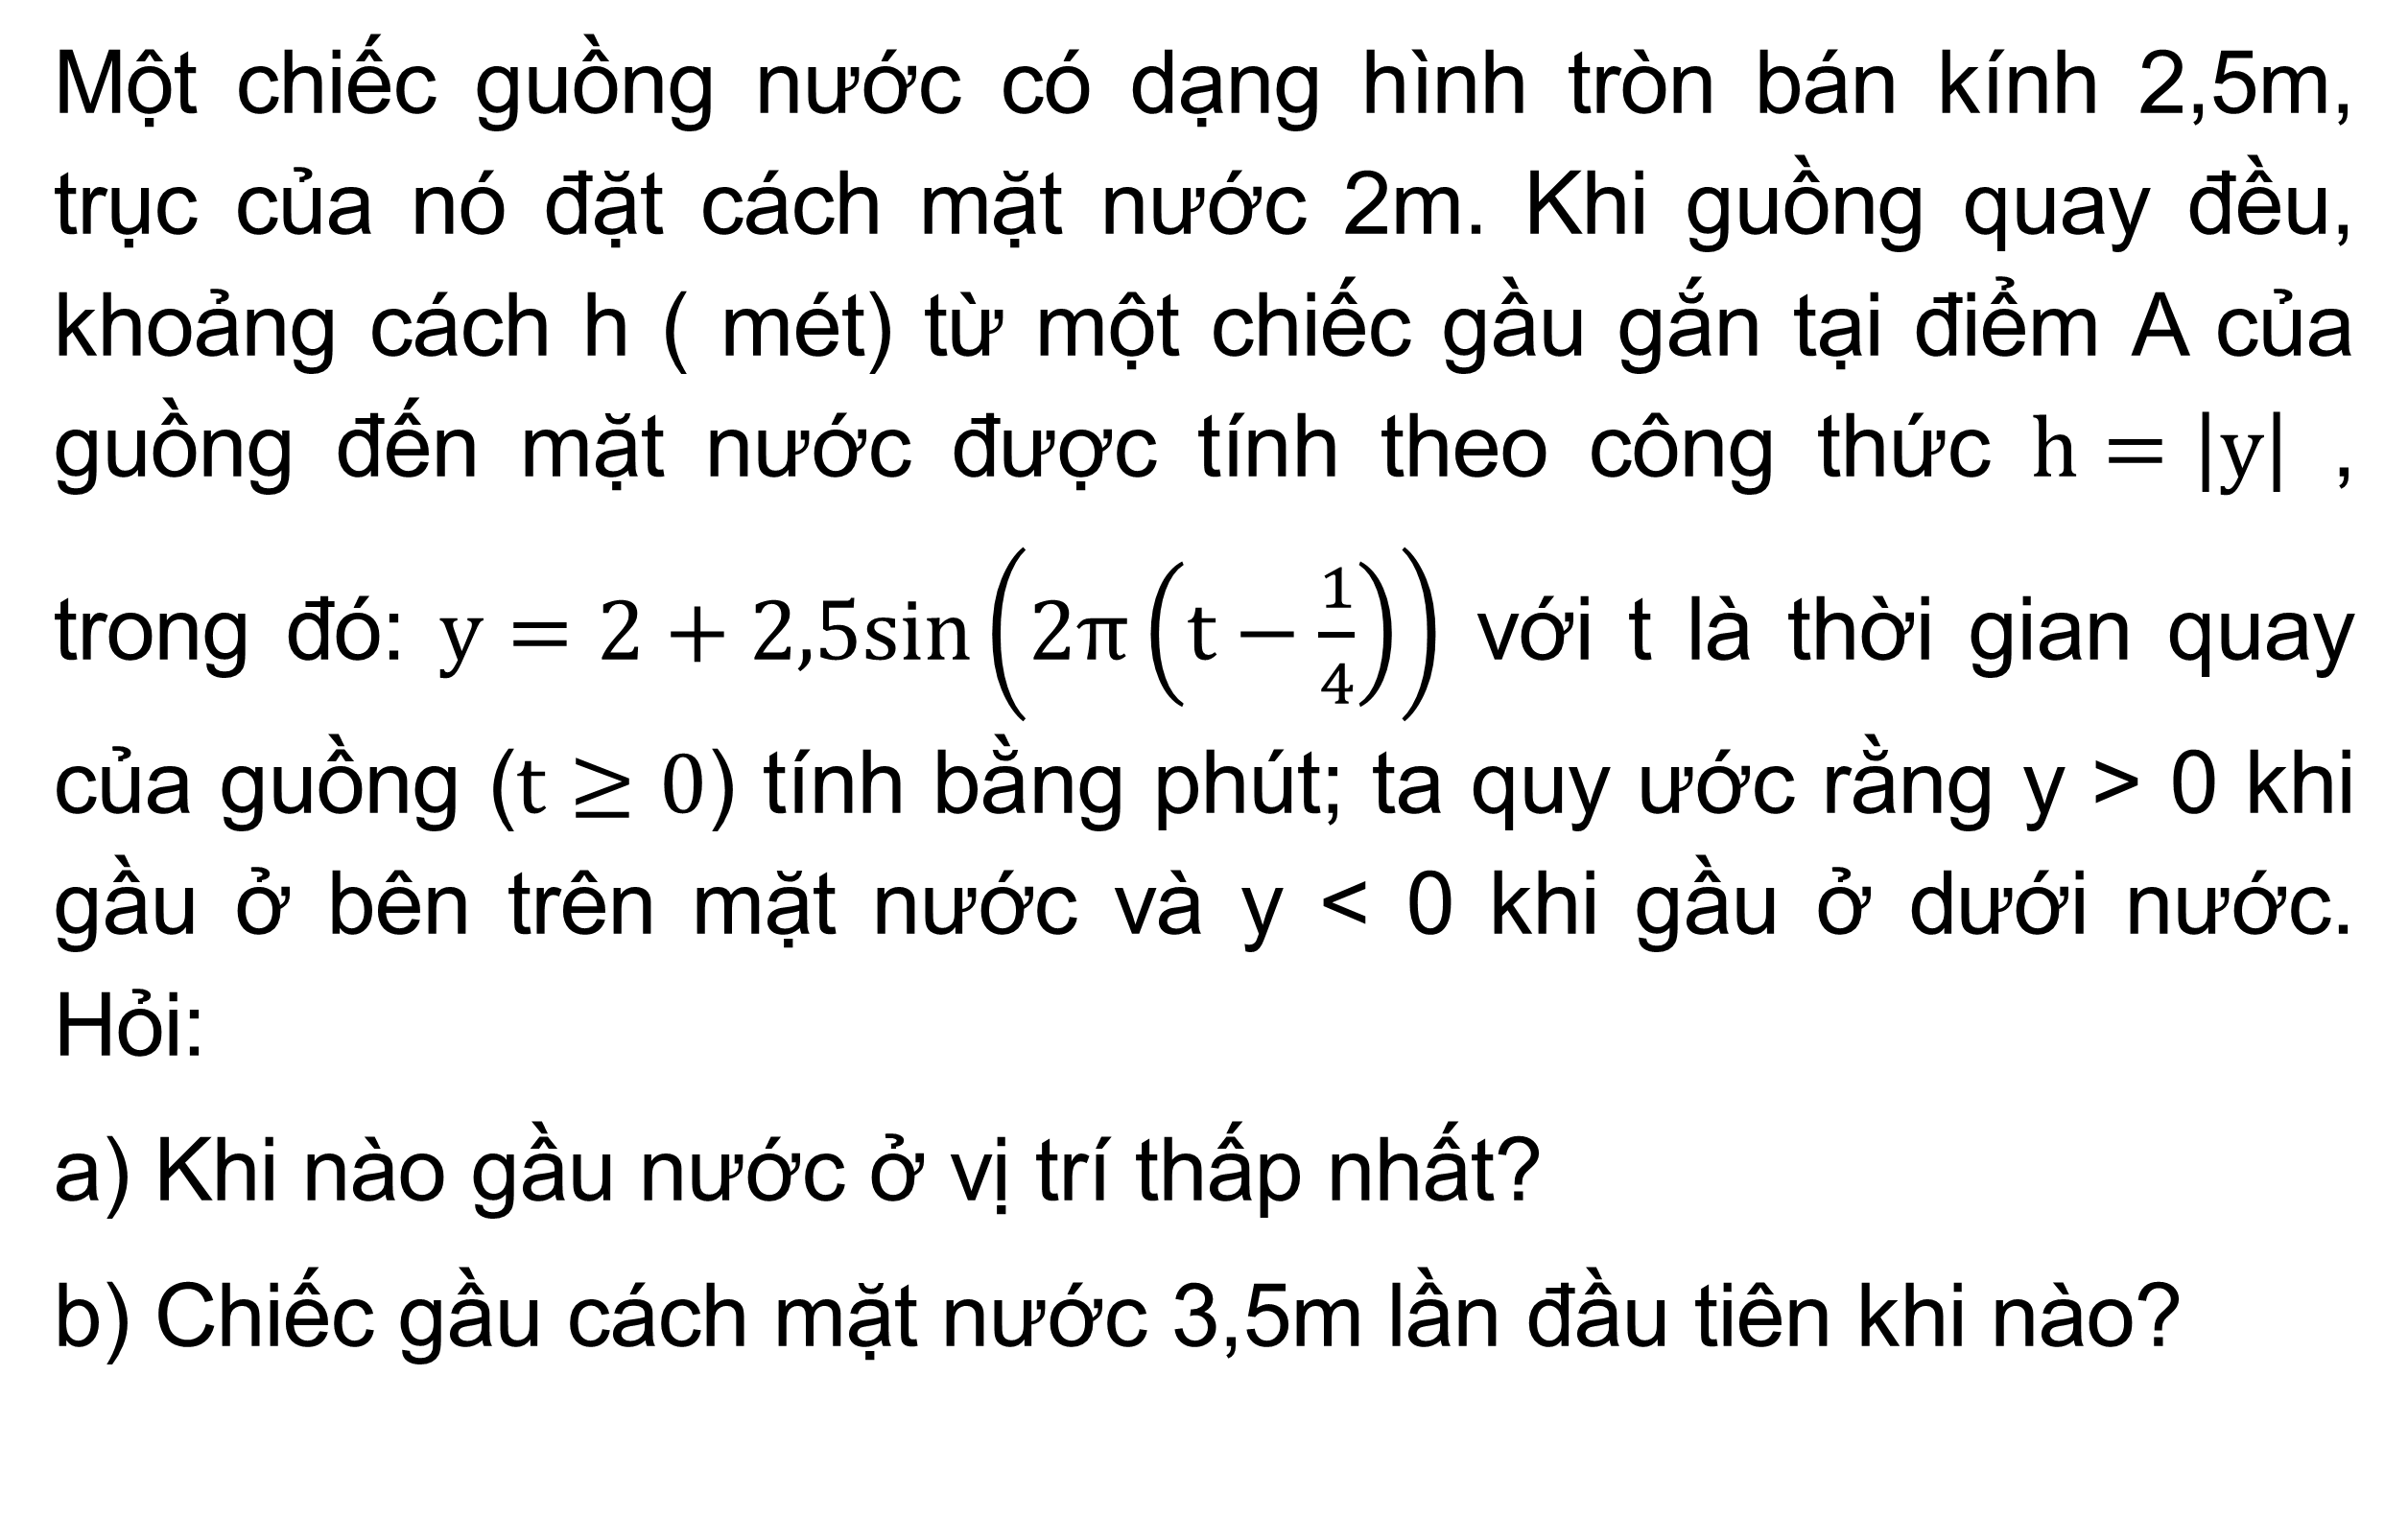
HOẠT ĐỘNG KHỞI ĐỘNG
Bài toán:
Một chiếc guồng nước có dạng hình tròn bán kính 2,5m, trục của nó đặt cách mặt nước 2m. Khi guồng quay đều, khoảng cách h ( mét) từ một chiếc gầu gắn tại điểm A của guồng đến mặt nước được tính theo công thức $h=\left|y\right|$ , trong đó: $y=2+2,5sin\left(2π\left(t−\frac{1}{4}\right)\right)$ với t là thời gian quay của guồng ($t≥0$) tính bằng phút; ta quy ước rằng y > 0 khi gầu ở bên trên mặt nước và y < 0 khi gầu ở dưới nước. Hỏi:
a) Khi nào gầu nước ở vị trí thấp nhất?
b) Chiếc gầu cách mặt nước 3,5m lần đầu tiên khi nào?
Notes:
.Nên đảo lại tử mẫu giống SGK cho HS dễ theo dõi. Chỗ nhận xét chưa đúng . Phải thay là “ Thương ….” như sách giáo khoa.
Số phức nghịch đảo không được kí hiệu là $z^{−1}$.

Slide 5
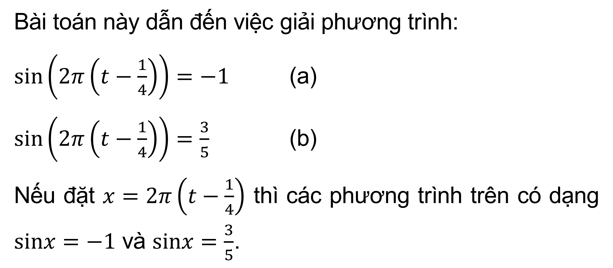
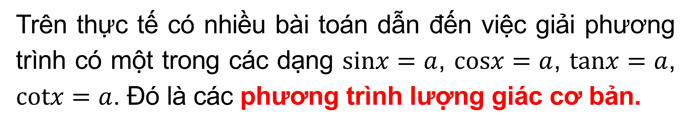
Bài toán này dẫn đến việc giải phương trình:
$sin\left(2π\left(t−\frac{1}{4}\right)\right)=−1$ (a)
$sin\left(2π\left(t−\frac{1}{4}\right)\right)=\frac{3}{5}$ (b)
Nếu đặt $x=2π\left(t−\frac{1}{4}\right)$ thì các phương trình trên có dạng $sinx=−1$ và $sinx=\frac{3}{5}$.
Trên thực tế có nhiều bài toán dẫn đến việc giải phương trình có một trong các dạng $sinx=a$, $cosx=a$, $tanx=a$, $cotx=a$.
Đó là các phương trình lượng giác cơ bản.
Notes:
.Nên đảo lại tử mẫu giống SGK cho HS dễ theo dõi. Chỗ nhận xét chưa đúng . Phải thay là “ Thương ….” như sách giáo khoa.
Số phức nghịch đảo không được kí hiệu là $z^{−1}$.

Slide 6
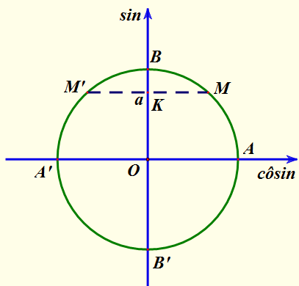
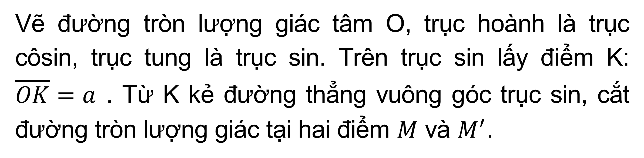
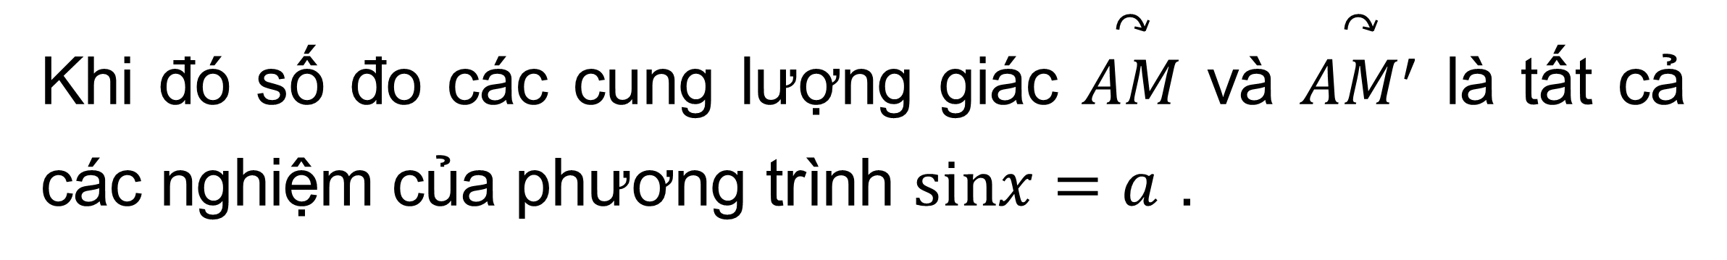
HOẠT ĐỘNG HÌNH THÀNH KIẾN THỨC 1
1
PHƯƠNG TRÌNH $sinx=a$ (1)
+ Trường hợp 1: $\left|a\right| >1$ thì phương trình (1) vô nghiệm.
+ Trường hợp 2: $\left|a\right| ≤1$
Vẽ đường tròn lượng giác tâm O, trục hoành là trục côsin, trục tung là trục sin. Trên trục sin lấy điểm K: $\overline{OK}=a$ . Từ K kẻ đường thẳng vuông góc trục sin, cắt đường tròn lượng giác tại hai điểm $M$ và $M^{′}$.
Khi đó số đo các cung lượng giác $\overset{↷}{AM}$ và $\overset{↷}{AM^{′}}$ là tất cả các nghiệm của phương trình $sinx=a$ .

Slide 7
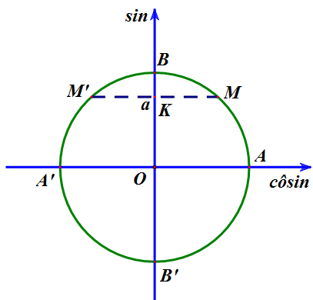


THẢO LUẬN NHÓM
NHÓM 1
NHÓM 2
Gọi $α$ là sđ bằng rad của một cung lượng giác $\overset{↷}{AM}$
Khi đó: sđ$\overset{↷}{AM}$ = ?
Gọi $α$ là sđ bằng rad của một cung lượng giác $\overset{↷}{AM}$
Khi đó: sđ$\overset{↷}{AM^{′}}$ = ?
Nhiệm vụ
Phương thức hoạt động
- Chia lớp thành các nhóm nhỏ, mỗi nhóm gồm 6 học sinh.
- Mỗi nhóm cử 1 bạn nhóm trưởng để điều hành nhóm thảo luận.
- Các nhóm trao đổi, thảo luận viết kết quả chung vào giấy.
- 2 nhóm báo cáo kết quả. Các nhóm khác nhận xét.

Slide 8
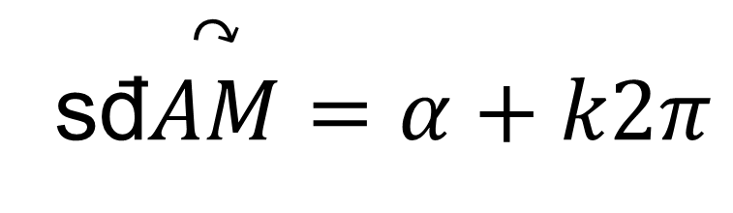


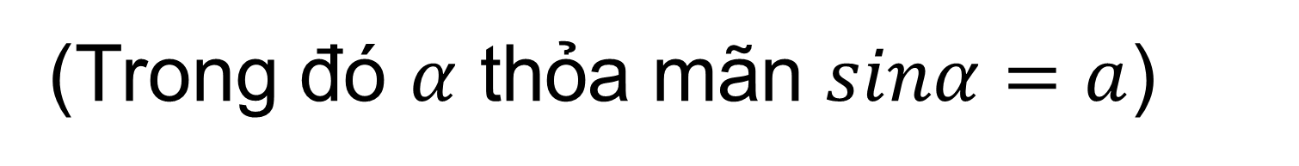
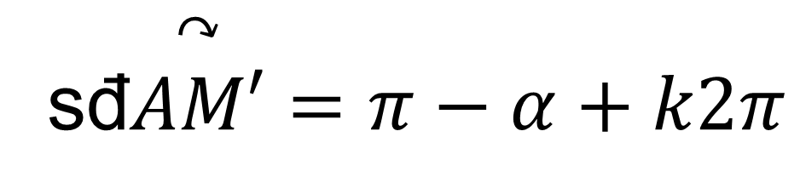
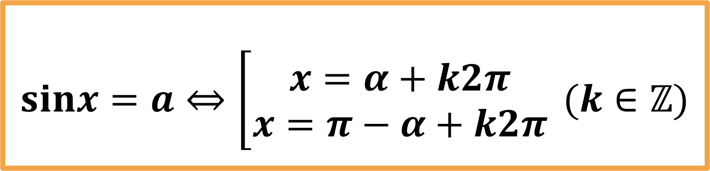
THẢO LUẬN NHÓM
NHÓM 1
NHÓM 2
Gọi $α$ là sđ bằng rad của một cung lượng giác $\overset{↷}{AM}$
Khi đó: sđ$\overset{↷}{AM}$ = ?
Gọi $α$ là sđ bằng rad của một cung lượng giác $\overset{↷}{AM′}$
Khi đó: sđ$\overset{↷}{AM^{′}}$ = ?
Nhiệm vụ
Kết quả
sđ$\overset{↷}{AM}=α+k2π$
sđ$\overset{↷}{AM′}=π−α+k2π$
??? Từ đó hãy nêu các nghiệm của phương trình $sinx=a$ ?
$$sinx=a⇔\left[\begin{matrix}x=α+k2π \\ x=π−α+k2π\end{matrix}\right. (k∈ℤ)$$
(Trong đó $α$ thỏa mãn $sinα=a$)

Slide 9
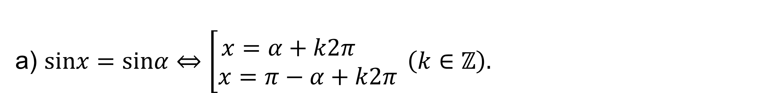
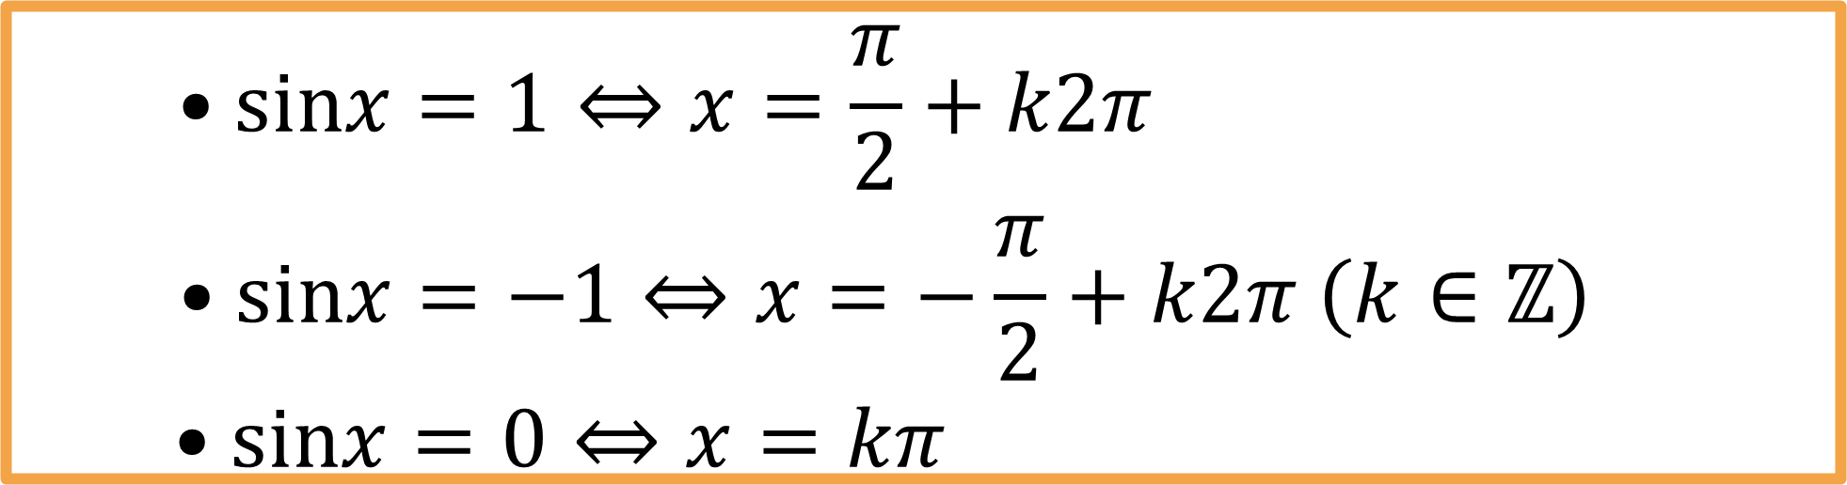
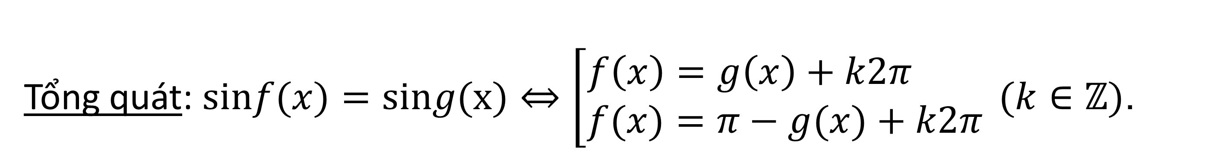
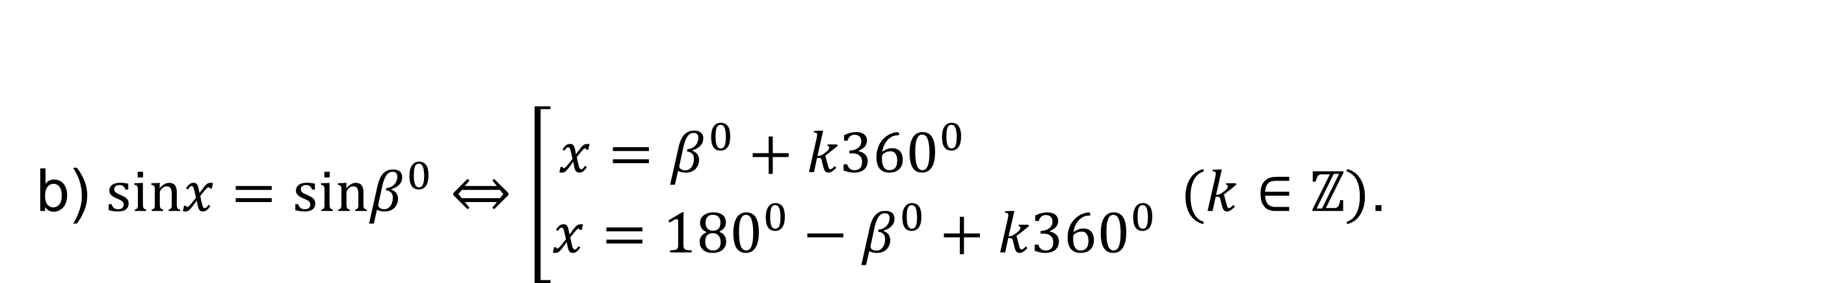
+ Chú ý:
a) $sinx=sinα⇔\left[\begin{matrix}x=α+k2π \\ x=π−α+k2π\end{matrix}\right. \left(k∈ℤ\right).$
Tổng quát: $sinf(x)=sing(x)⇔\left[\begin{matrix}f\left(x\right)=g\left(x\right)+k2π \\ f(x)=π−g(x)+k2π\end{matrix}\right. (k∈ℤ)$.
b) $sinx=sinβ^{0}⇔\left[\begin{matrix}x=β^{0}+k360^{0} \\ x=180^{0}−β^{0}+k360^{0}\end{matrix}\right. (k∈ℤ)$.
c) Trong một công thức nghiệm không dùng đồng thời 2 đơn vị đo.
$$\begin{matrix}•sinx=1⇔x=\frac{π}{2}+k2π \\ •sinx=−1⇔x=−\frac{π}{2}+k2π \left(k∈ℤ\right) \\ •sinx=0⇔x=kπ \end{matrix}$$
+ Các trường hợp đặc biệt:
Notes:
.Nên đảo lại tử mẫu giống SGK cho HS dễ theo dõi. Chỗ nhận xét chưa đúng . Phải thay là “ Thương ….” như sách giáo khoa.
Số phức nghịch đảo không được kí hiệu là $z^{−1}$.

Slide 10
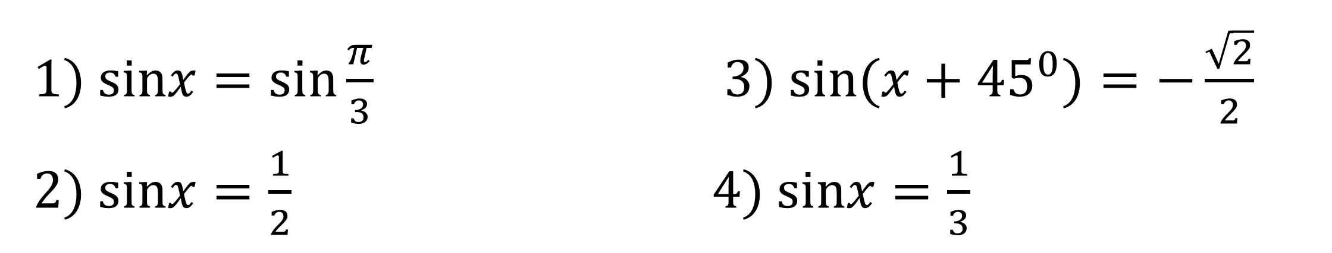
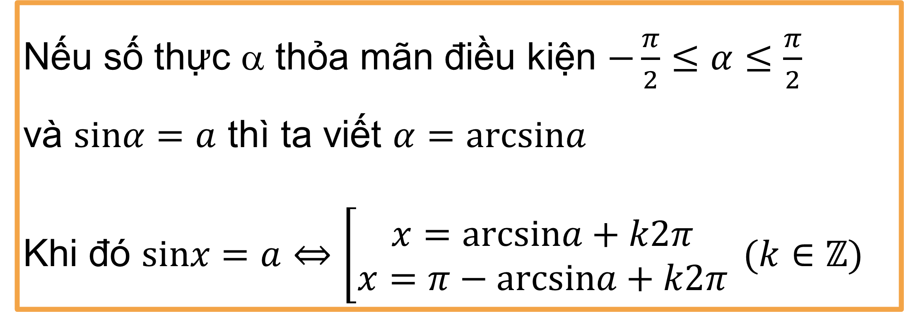
+ Ví dụ 1: Giải các phương trình sau
1) $sin​x=sin\frac{π}{3}$ 3) $sin(x+45^{0})=−\frac{\sqrt{2}}{2}$
2) $sin​x=\frac{1}{2}$ 4) $sin​x=\frac{1}{3}$
+ Phương trình (4) có nghiệm hay không?
+ Công thức nghiệm của nó như thế nào?
Nếu số thực α thỏa mãn điều kiện $−\frac{π}{2}≤α≤\frac{π}{2}$
và $sinα=a$ thì ta viết $α=arcsina$
Khi đó $sinx=a⇔\left[\begin{matrix}x=arcsina+k2π \\ x=π−arcsina+k2π\end{matrix}\right. (k∈ℤ)$
Notes:
.Nên đảo lại tử mẫu giống SGK cho HS dễ theo dõi. Chỗ nhận xét chưa đúng . Phải thay là “ Thương ….” như sách giáo khoa.
Số phức nghịch đảo không được kí hiệu là $z^{−1}$.

Slide 11
HOẠT ĐỘNG LUYỆN TẬP VÀ VẬN DỤNG
Bài 1: Giải các phương trình sau
1) $sin\left(\frac{3x}{2}−\frac{π}{4}\right)=0$ 2) $sin\left(2x+20^{0}\right)=−\frac{\sqrt{3}}{2}$
Bài 2: Tìm GTLN, GTNN của hàm số $y=2sin\left(x−\frac{π}{4}\right)+3$
Bài 3: Tìm GTNN của hàm số $y=\sqrt{3−2sinx}−4$
Notes:
.Nên đảo lại tử mẫu giống SGK cho HS dễ theo dõi. Chỗ nhận xét chưa đúng . Phải thay là “ Thương ….” như sách giáo khoa.
Số phức nghịch đảo không được kí hiệu là $z^{−1}$.

Slide 12
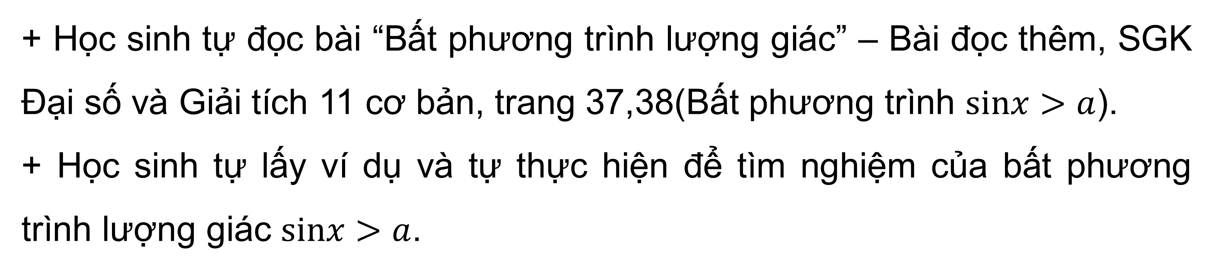
HOẠT ĐỘNG TÌM TÒI MỞ RỘNG
+ Học sinh tự đọc bài “Bất phương trình lượng giác” – Bài đọc thêm, SGK Đại số và Giải tích 11 cơ bản, trang 37,38(Bất phương trình $sinx>a$).
+ Học sinh tự lấy ví dụ và tự thực hiện để tìm nghiệm của bất phương trình lượng giác $sinx>a$.
Notes:
.Nên đảo lại tử mẫu giống SGK cho HS dễ theo dõi. Chỗ nhận xét chưa đúng . Phải thay là “ Thương ….” như sách giáo khoa.
Số phức nghịch đảo không được kí hiệu là $z^{−1}$.

Slide 13
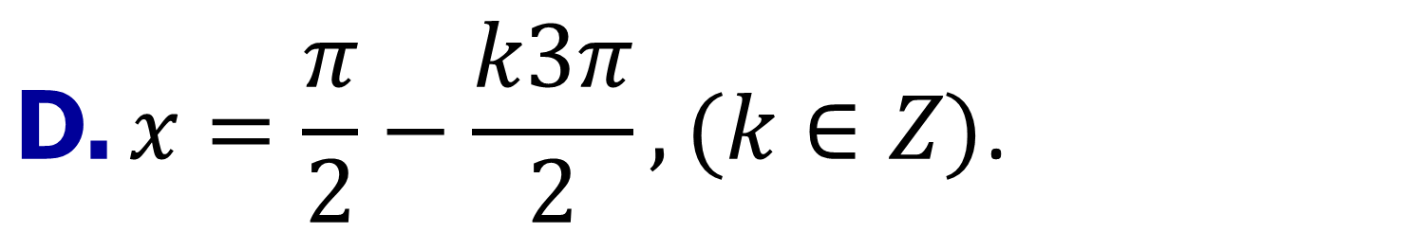

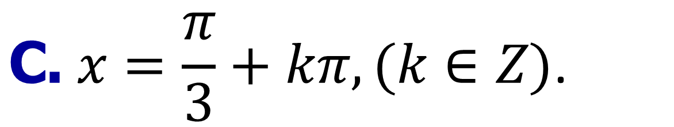
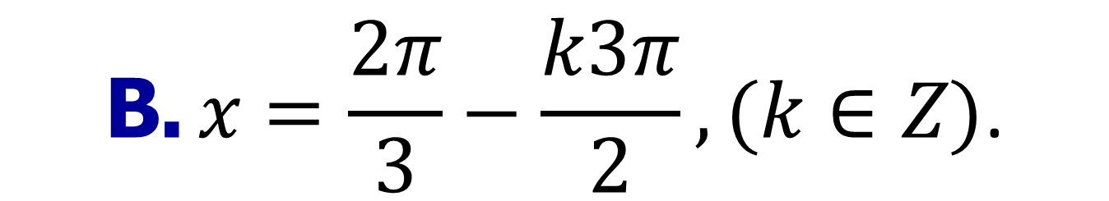

BÀI TẬP TRẮC NGHIỆM
Câu 1.
Giải phương trình sau: $sin(\frac{2x}{3}−\frac{π}{3})=0$
$$\text{B}\text{.} x=\frac{2π}{3}−\frac{k3π}{2},(k∈Z)\text{.}$$
$$\text{A}\text{.} x=kπ,(k∈Z)\text{.}$$
$$\text{C}\text{.} x=\frac{π}{3}+kπ,(k∈Z)\text{. }$$
$$\text{D}\text{.} x=\frac{π}{2}−\frac{k3π}{2},(k∈Z)\text{.}$$
D
Bài giải
Ta có: $sin(\frac{2x}{3}−\frac{π}{3})=0⇔\frac{2x}{3}−\frac{π}{3}=kπ⇔x=\frac{π}{2}+\frac{k3π}{2}(k∈ℤ)$.
$$\text{Ch}\text{ọ}\text{n} \text{D}\text{.}$$
Notes:
Giữ lại từ các hiệu ứng 4. Các hiệu ứng dùng đồng nhất từ trái sang phải.
Viết $\overline{z}$ sai ở hiệu ứng 5.
Tách hiệu ứng 6 thảnh 2 hiệu ứng.

Slide 14





BÀI TẬP TRẮC NGHIỆM
Câu 2.
Tìm tất cả các giá trị thực của m để phương trình $sinx=m$ có nghiệm.
$$\text{A}\text{.} m≠1\text{.}$$
$$\text{B}\text{.} m≠−1\text{.}$$
C
$$\text{C}\text{.}−1≤m≤1\text{.}$$
$$\text{D}\text{.} m>1\text{.}$$
Bài giải
$sinx=m$ có nghiệm $⇔\left|m\right|≤1⇔−1≤m≤1$.
$$\text{Ch}\text{ọ}\text{n} \text{C}\text{.}$$
Notes:
Giữ lại từ các hiệu ứng 4. Các hiệu ứng dùng đồng nhất từ trái sang phải.
Viết $\overline{z}$ sai ở hiệu ứng 5.
Tách hiệu ứng 6 thảnh 2 hiệu ứng.

Slide 15





BÀI TẬP TRẮC NGHIỆM
Câu 3.
Số nghiệm của phương trình $sin(2x−40^{o})=1$ với $−180^{o}<x<180^{o}$ là
$$\text{A}\text{.} 1.$$
B
$$\text{B}\text{.} 2.$$
$$\text{C}\text{.} \text{ 3}\text{.}$$
$$\text{D}\text{.} 4\text{.}$$
Bài giải
Ta có: $sin(2x−40^{o})=1⇔2x−40^{o}=90^{o}+k360^{o}⇔x=65^{o}+k180^{o}$, $k∈ℤ$
Vì $−180^{o}<x<180^{o}⇒x=65^{o}(k=0),x=−115^{o}(k=−1)$.
$$\text{Ch}\text{ọ}\text{n} \text{B}\text{.}$$
Notes:
Giữ lại từ các hiệu ứng 4. Các hiệu ứng dùng đồng nhất từ trái sang phải.
Viết $\overline{z}$ sai ở hiệu ứng 5.
Tách hiệu ứng 6 thảnh 2 hiệu ứng.

Slide 16

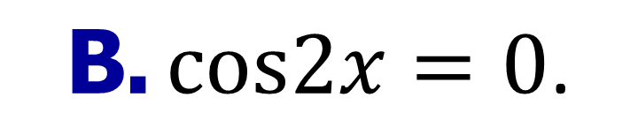


BÀI TẬP TRẮC NGHIỆM
Câu 4.
Phương trình $sin^{2}x=0,5$ tương đương với phương trình nào sau đây?
$$\text{A}\text{.} cosx=1\text{.}$$
B
$$\text{B}\text{.} cos2x=0\text{.}$$
$$\text{C}\text{.} sin2x=0\text{.}$$
$$\text{D}\text{.} sin\left(0,5x\right)=1$$
Bài giải
Ta có: $sin^{2}x=0,5⇔\frac{1−cos2x}{2}=0,5⇔cos2x=0$.
$$\text{Ch}\text{ọ}\text{n} \text{B}\text{.}$$
Notes:
Giữ lại từ các hiệu ứng 4. Các hiệu ứng dùng đồng nhất từ trái sang phải.
Viết $\overline{z}$ sai ở hiệu ứng 5.
Tách hiệu ứng 6 thảnh 2 hiệu ứng.

Slide 17
TIẾT HỌC KẾT THÚC
TRÂN TRỌNG CÁM ƠN CÁC EM HỌC SINH ĐÃ THEO DÕI
Notes:
Giữ lại từ các hiệu ứng 4. Các hiệu ứng dùng đồng nhất từ trái sang phải.
Viết $\overline{z}$ sai ở hiệu ứng 5.
Tách hiệu ứng 6 thảnh 2 hiệu ứng.

